Slide 1

▶
YouTube
急上昇ランキング
TOP 5
2026年09月14日
ずんだもんと一緒に見ていくのだ！

Slide 2

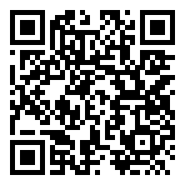
#5
映画『八つ墓村』特別主題歌予告【9月18日(金)全国公開】
📺 松竹チャンネル/SHOCHIKUch
👁 7万回 👍 1,114
▲ QRコードで視聴

Slide 3

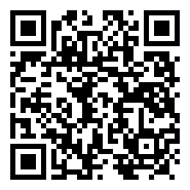
#4
セレナーデ Cover / Gero
📺 Gero Channel
👁 21万回 👍 1万
▲ QRコードで視聴

Slide 4

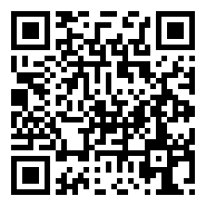
#3
【日本語実況】UFA 2026 - Day 2「CAPCOM Pro Tour …
📺 Capcom Fighters JP
👁 124万回 👍 4,685
▲ QRコードで視聴

Slide 5
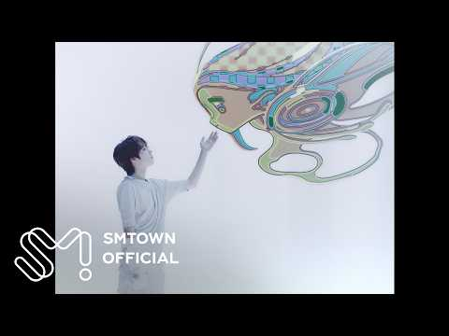
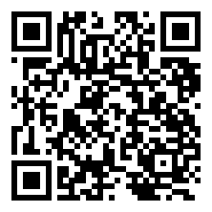
#2
NCT WISH 엔시티 위시 'I SPY' Trailer Part 1. …
📺 NCT WISH
👁 12万回 👍 1万
▲ QRコードで視聴

Slide 6

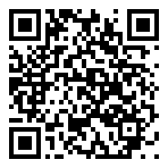
🏆 NO.1 🏆
M!LK - 時空超えてユニバース (Official Teaser)
📺 M!LK
👁 38万回 👍 2万
▲ QRコードで視聴

Slide 7
以上！
YouTube急上昇
TOP5でした！
チャンネル登録・
いいね！よろしくなのだ🌿
また明日もお楽しみに！

